Slide 1
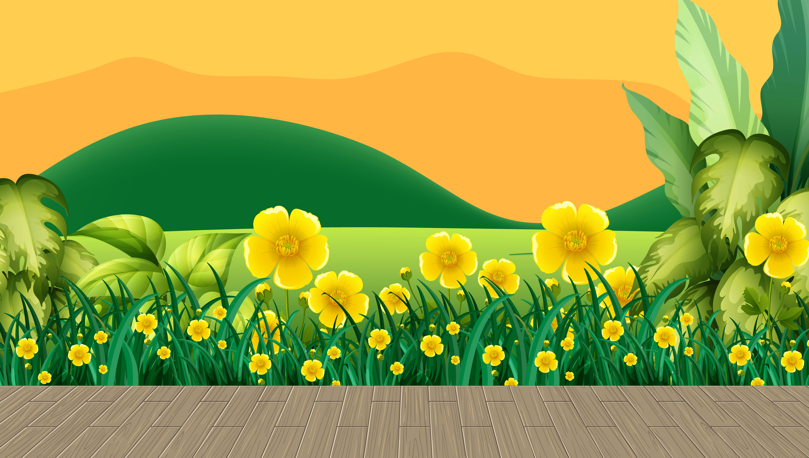


vách đá
ngút ngát
vạt nương
lòng thung

Slide 2


Notes:
Thiết kế: Hương Thảo – 0972.115.126.

Slide 3
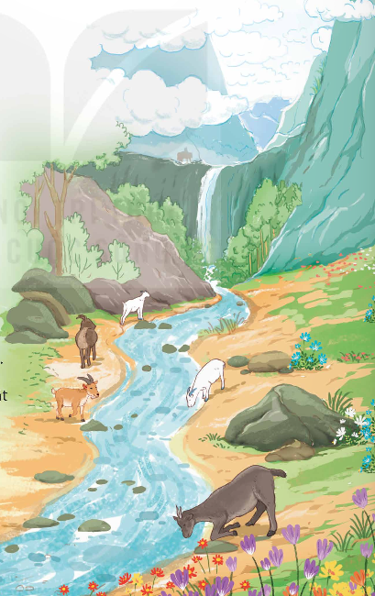

Giữa những dãy núi trùng điệp, có một khoảng không rộng như thể núi tách ra thành 2 cánh cổng, để lộ khoảng trời rộng mở với những cụm mây lãng đãng, gợi liên tưởng như cổng dẫn lên trời hoặc cổng của nhà trời.

Slide 4
